Slide 1
Android快速入门
www.mingribook.com

Slide 2

什么是Android
Android是专门为移动设备开发的平台，其中包含了操作系统、中间件和核心应用等。Android最早由Andy Rubin创办，于2005年被搜索巨人Google收购。2007年11月5日，Google正式发布该平台。在2010年底，Android已经超越称霸10年的诺基亚Symbian系统，成为全球最受欢迎的智能手机平台。采用Android平台的手机厂商主要包括HTC、Samsung、Motorola、LG、Sony Ericsson等。

Slide 3
什么是Android——平台特性
允许重用和替换组件的应用程序框架；
专门为移动设备优化的Dalvik虚拟机；
基于开源引擎WebKit的内置浏览器；
自定义的2D图形库提供了最佳的图形效果，此外还支持基于OpenGL ES 1.0规范的3D效果（需要硬件支持）；
支持数据结构化存储的SQLite；
支持常见的音频、视频和图片格式（例如MPEG4、H.264、MP3、AAC、AMR、JPG、PNG、GIF）；
GSM电话（需要硬件支持）；
蓝牙、EDGE、3G和WiFi（需要硬件支持）；
摄像头、GPS、指南针和加速计（需要硬件支持）；
包括设备模拟器、调试工具、优化工具和Eclipse开发插件等丰富的开发环境。

Slide 4
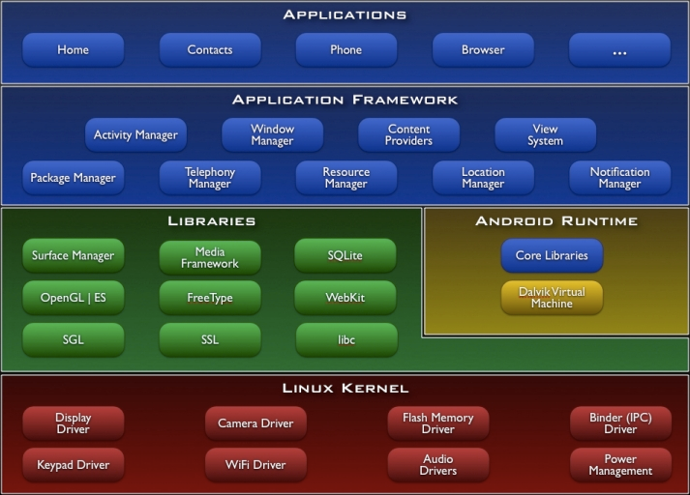
什么是Android——平台架构

Slide 5
搭建Android开发环境
1．系统需求
2 ．JDK下载
3 ．JDK安装
4 ．Android SDK下载与安装
5 ．Eclipse下载与安装
6 ．Eclipse汉化
7 ．ADT插件安装及配置

Slide 6
第一个Android程序
1．创建Android应用程序
2 ． Android项目结构说明
3 ．运行Android应用程序
4 ．调试Android应用程序
5 ． Android应用开发流程

Slide 7
Thank you
www.mingribook.com

